Slide 1
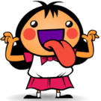
Консультация для
родителей
«Нетрадиционные методы
развития мышц
артикуляционного аппарата»

Slide 2
Артикуляционный аппарат развивается постепенно и нуждается в тренировках. Ни один ребёнок не рождается с правильным произношением – чистому говорению необходимо учиться!
Развить артикуляционный аппарат вашего ребенка поможет классический комплекс гимнастики для языка, щек и губ.
Консультацию по выполнению этих упражнений вы можете получить у логопедов нашего детского сада.

Slide 3
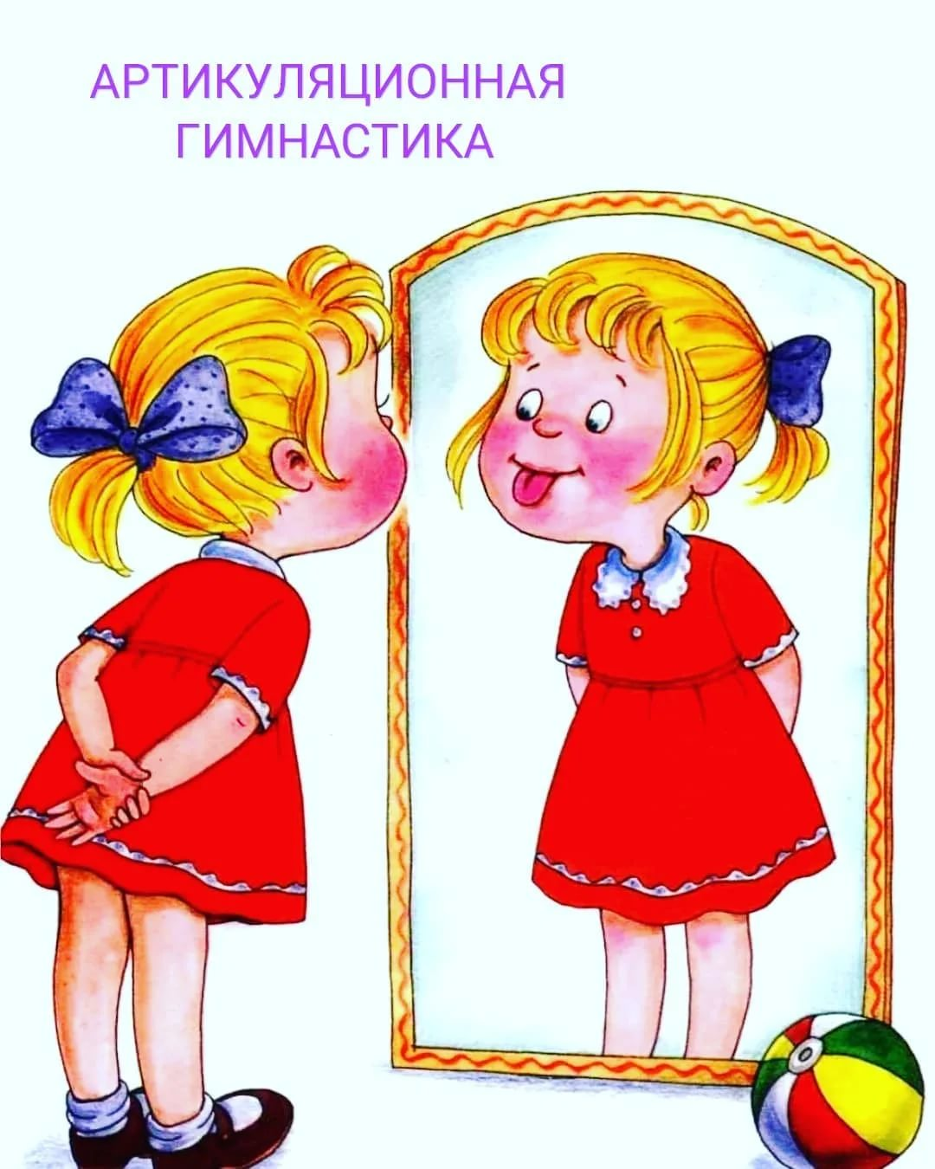
Однако недостаточно делать только гимнастику для языка – огромное значение на артикуляцию оказывают движения губ и щёк!
Упражнения для мышц мягкого неба и глотки.
Позевывание.
Полоскание горла.
Резкое отрывистое произнесение звуков: а-а-а;
э-э-э; аэ-аэ-аэ.
Покашливание.
Упражнения для нижней челюсти.
Открывание и раскрывание рта. Причем, как свободное, так и с сопротивлением рукам взрослого.
Жевательные движения.
Движения нижней челюсти влево-вправо.
Упражнения для щек.
Надувание щек: обеих одновременно и попеременно.
Перегонка воды из одной щеки в другую.
Втягивание щек в ротовую полость между зубами.

Slide 4
Неспецифические методы активизации органов артикуляции
(можно использовать не только с детьми с нарушениями речи, но и в качестве профилактики )
Крайне полезно давать малышу надувать мыльные пузыри – дети в восторге от радужных шариков! А также воздушные шарики. При этом хорошо прорабатываются мышцы губ и щёк и развивается речевое дыхание
Обязательно давайте ребенку погрызть сухари, жевать целые овощи и фрукты, хлеб с корочками и кусковое мясо.
Намазываем гладкую поверхность тарелки вареньем, творогом, сгущённым молоком или другим продуктом, который не противопоказан ребёнку. Ребёнок берёт тарелку двумя руками и начинает облизывать широким языком.
Намазываем ребёнку губы вареньем и просим облизать их языком по кругу.
Чистить зубы и десны – это приучает к инородному телу во рту, снижая степень рвотного рефлекса

Slide 5
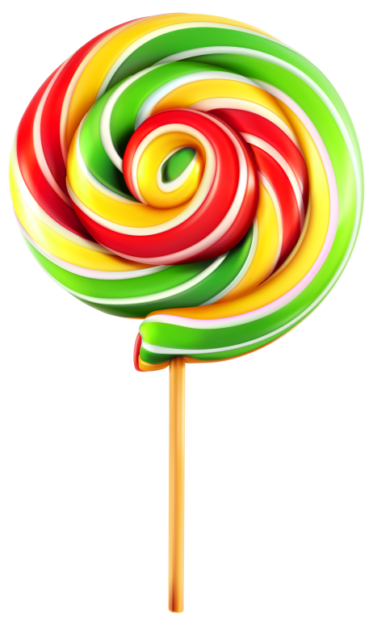
Вкусная гимнастика для язычка
ЧУПА ЧУПС КАК ТРЕНАЖЕР
Берем конфетку и начинаем водить влево-вправо и вверх-вниз, по кругу, задавая направления, куда ребенок должен дотянуться языком.
Массаж языка чупа-чупсом: водить шариком вперед-назад по средней линии, слегка постукивать и подпрыгивать, делать легкие вибрационные движения
Удерживать леденец губами, сжимая их, прижимать язык
с лежащим на нем чупа-чупсом к небу или верхней губе
Массировать щеки изнутри шариком
После того, как карамель съедена, используем оставшуюся палочку
в коррекционных целях:
кладем на середину языка и делаем трубочку языком
дуем в трубочку на ватку
ставим палочку в стакан с водой и булькаем
выкладываем из палочек буквы и фигурки

Slide 6
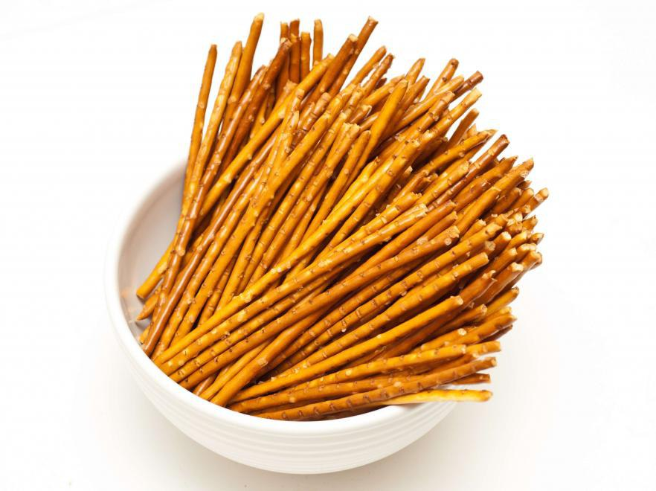
Вкусная гимнастика для язычка
СОЛОМКА И СЪЕДОБНЫЕ ПАЛОЧКИ
Их хорошо использовать для отработки некоторых артикуляционных упражнений:
“трубочка” языком — положить палочку на середину языка и поднять его боковые края
“трубочка” губами — держать соломинку губами, вытянутыми в хоботок
“чашечка” языком — отломить кусочек соломки и положить в углубление
“грибок” — удерживать палочку зубами, при этом язык лежит сверху палочки
делаем “усы” — удерживаем соломинку между верхней губой, поднимая ее, и носом или между губ
“ложка на тарелке” кладем палочку на широкий распластанный язык и удерживаем ее

Slide 7
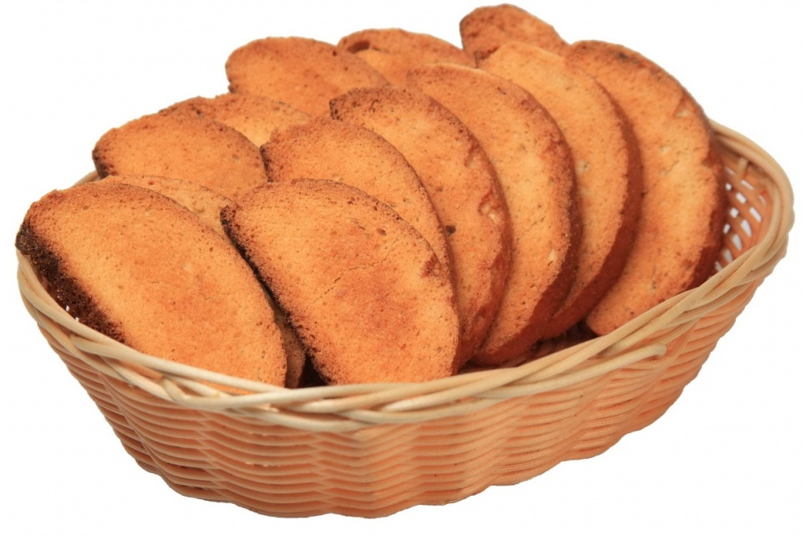
Вкусная гимнастика для язычка
ПЕЧЕНЬЕ, СУХАРИКИ
крошим на тарелочку кусочки, оттуда малыш кончиком языка должен их “склевать”
покусать печеньку/сухарик губами или зубами, вводя их в рот и вытаскивая
положить крошку на кончик языка и сдуть
проводить кончиком языка и боковыми краями по шершавой поверхности сухарика или печенья
ребенок зажимает сомкнутыми губами печенье и пытается удержать, когда его тянут

Slide 8
СПАСИБО
ЗА
ВНИМАНИЕ!

